Slide 1
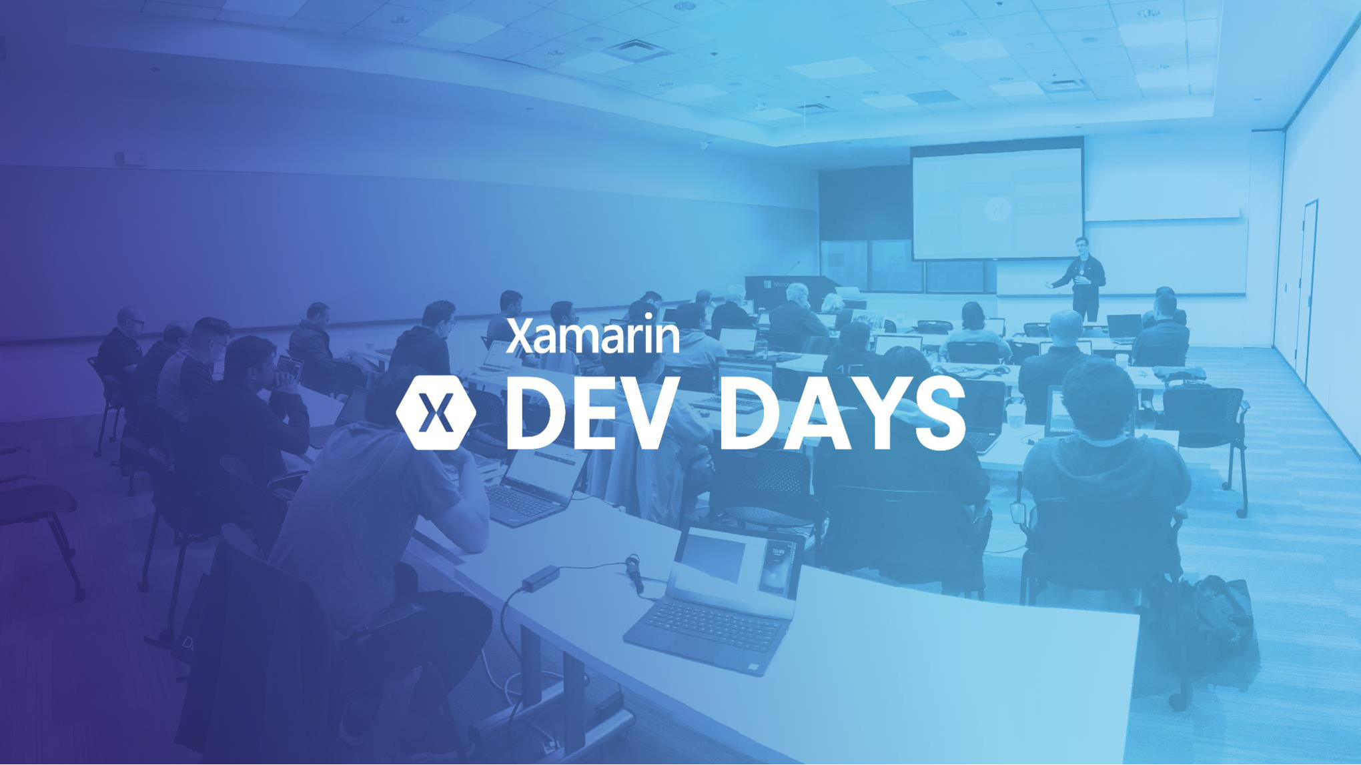

Slide 2

El gorila
PREGUNTÓN

Slide 3
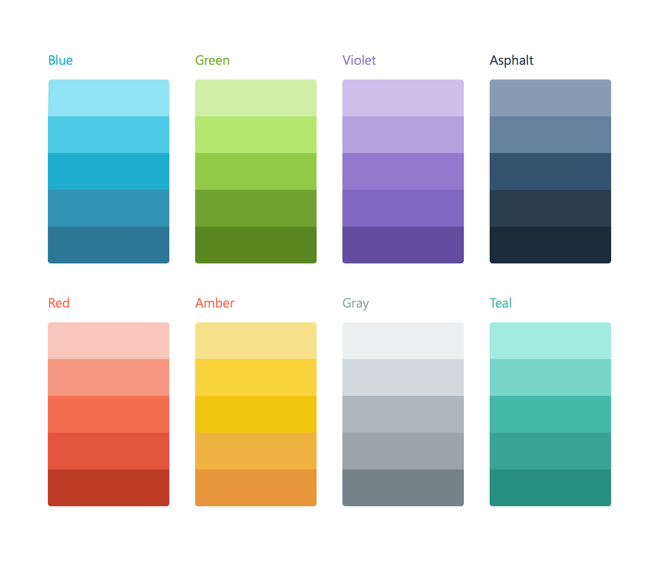
¿En qué consiste?
Concurso en el que sorteamos regalos y la subscripción anual para Jetbrains.

Slide 4

Las reglas
Las reglas son sencillas:
Todo el mundo de pie.
Tendremos preguntas con opciones A y B. Si piensas que la respuesta es A levanta las manos, en caso contrario, mantenlas hacia abajo.
Si aciertas continuas, si fallas, te sientas.
Sólo los últimos que se mantengan de pie lograrán los premios.

Slide 5
¿Qué lenguaje utilizamos para diseñar las vistas en Xamarin.Forms?
A. XAML
B. AXML

Slide 6
¿Cuántos proyectos (por defecto) componen una App Xamarin.Forms?
A. 3
B. 4

Slide 7
Xamarin.Forms crea un único binario válido para todas las plataformas
A. Falso
B. Verdadero

Slide 8
¿Vistas nativas?
A. Xamarin.Forms
B. Xamarin Classic

Slide 9
En Xamarin.Forms para añadir una página con pestañas…
A. TabbedPage
B. MasterDetailPage

Slide 10
Se debe llamar a _______________ antes de usar Xamarin.Forms
A. Forms.Initialize
B. Forms.Init

Slide 11
¿Qué patron solemos aplicar en el Desarrollo de nuestras Apps Xamarin.Forms?
A. MVC
B. MVVM
Notes:
C#, F#

Slide 12
Para establecer la página a la que se realiza la navegación inicial debemos llamar a…
A. Application.MainPage
B. Application.FirstPage

Slide 13
¿Qué lenguaje utilizamos para desarrollar la lógica en Xamarin.Forms?
A. C#
B. Varias opciones
Notes:
C#, F#

Slide 14
¿Qué utilizamos para aplicar cambios específos en la UI por plataforma?
A. OnPlatform
B. OnIdiom

Slide 15
¿Todo el código de Xamarin es 100% compartido?
A. No
B. Si

Slide 16
¿Qué control no existe en Xamarin.Forms?
A. ListView
B. ListBox
Notes:
C#, F#

Slide 17
¿Xamarin Live Player permite lanzar Apps iOS sin conexión a un Mac?
A. Si
B. No

Slide 18
¿Qué plataforma se añadirá en Xamarin.Forms 3.0?
A. Linux
B. Chrome OS

Slide 19
Xamarin va a cambiar la forma de renderizar elementos visuales para mejorar el rendimiento, ¿qué nombre recibe?
A. Embeded Renderers
B. Fast Renderers
Notes:
C#, F#

Slide 20
¿En que plataformas esta disponible Xamarin Live Player?
A. Android, iOS y Windows
B. Android e iOS
Notes:
C#, F#

Slide 21
¿Cómo establecemos el context en Xamarin.Forms?
A. BindingContext
B. DataContext

Slide 22
¿Se pueden tener Azure Mobile Apps gratuitas?
A. Si
B. No

Slide 23
¿Se tiene 100% de acceso a APIs nativas con Xamarin?
A. No!
B. Si!
Notes:
C#, F#

Slide 24

Enhorabuena!
Has sido el último superviviente en pie.

Slide 25

Gracias a todos!

Slide 26
Hasta la próxima!
Javier
Suárez Ruiz
javiersuarezruiz@hotmail.com
https://javiersuarezruiz.wordpress.com
@jsuarezruiz

